Slide 1

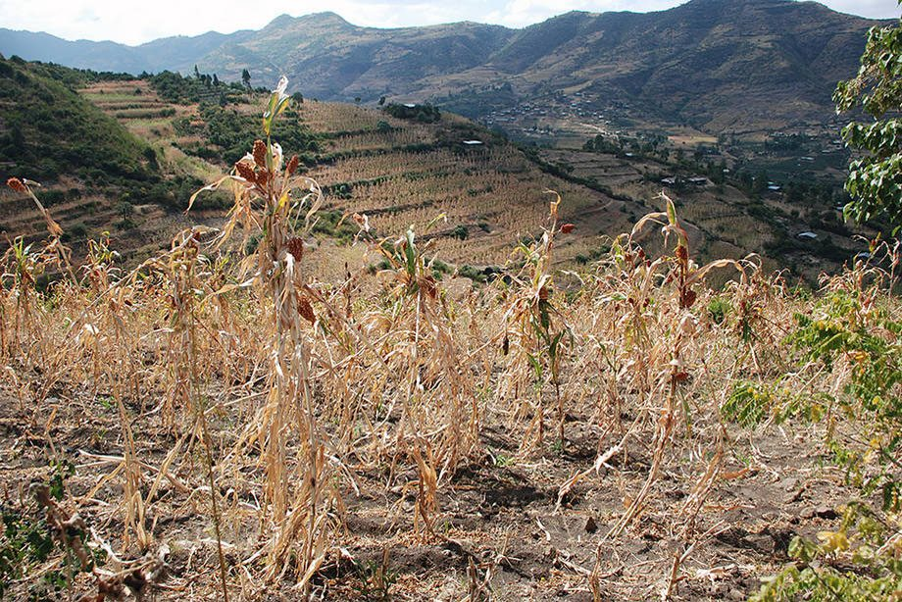
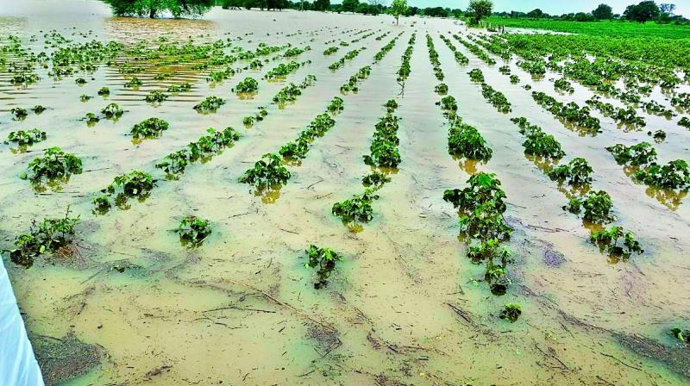
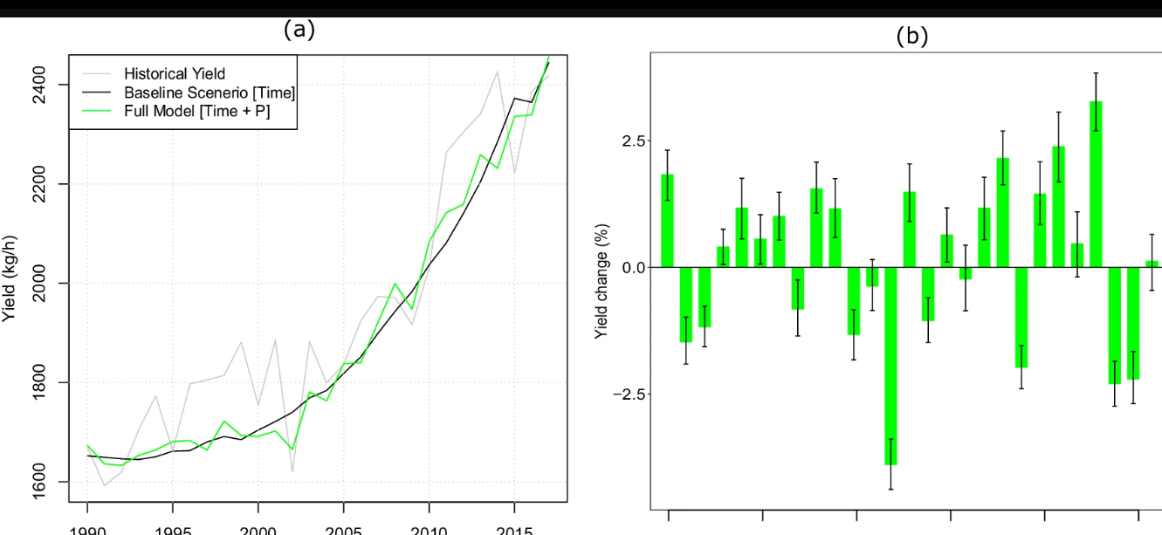
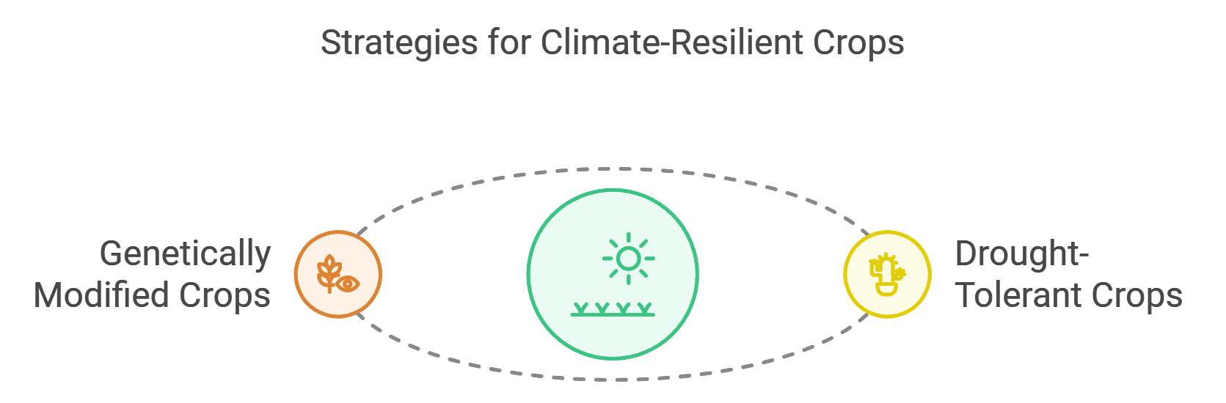
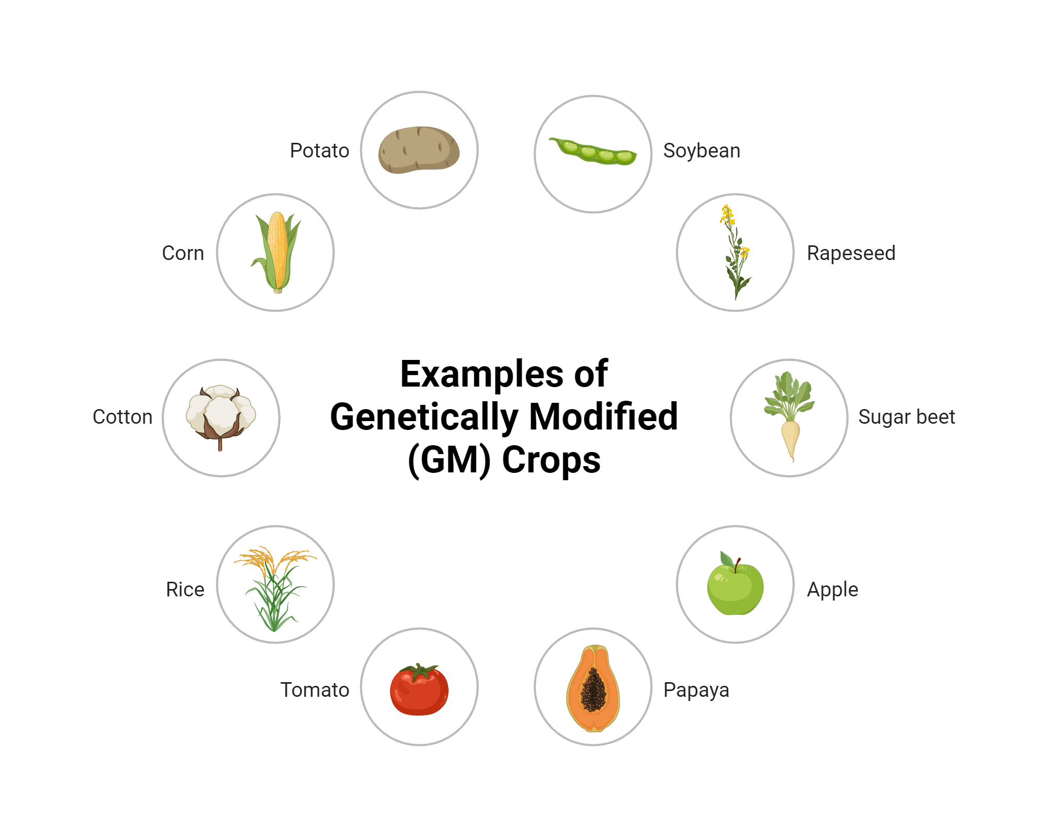
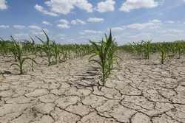
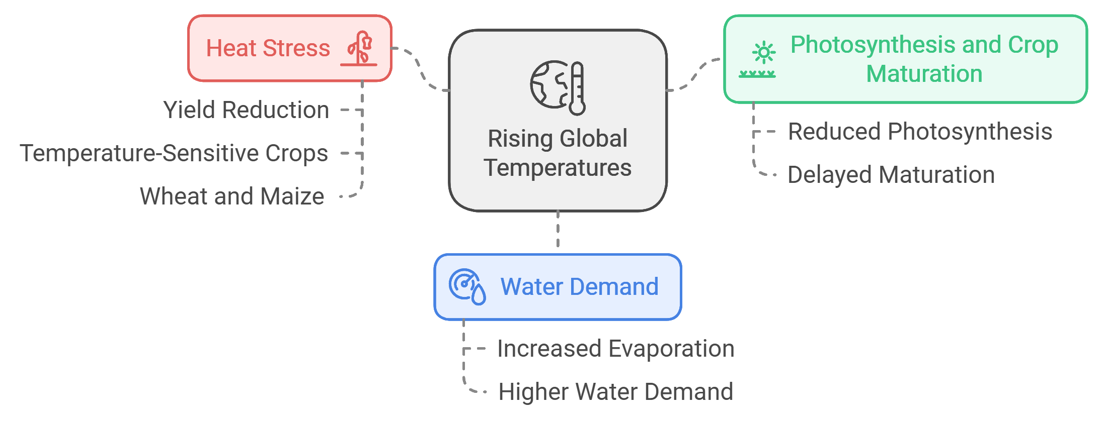
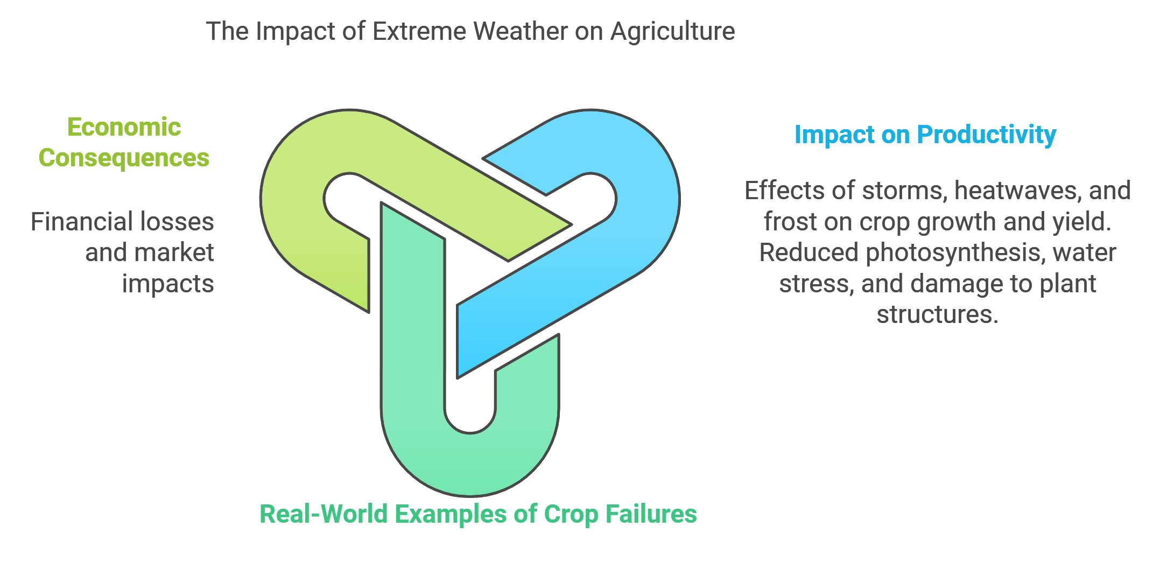
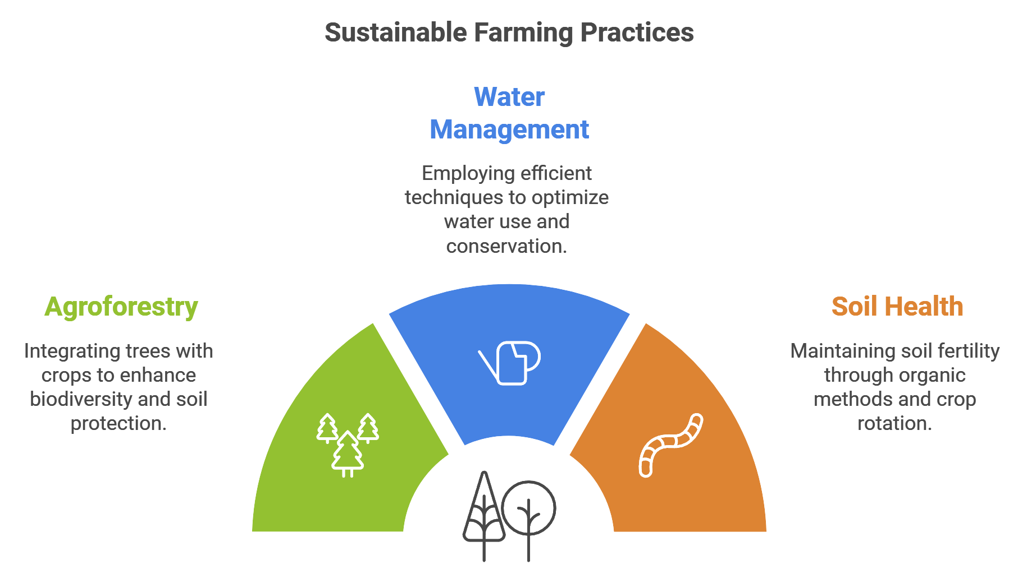
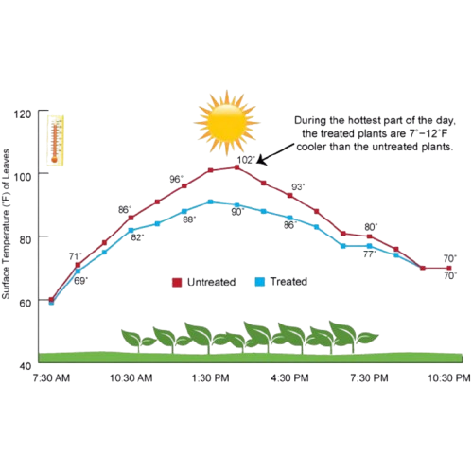
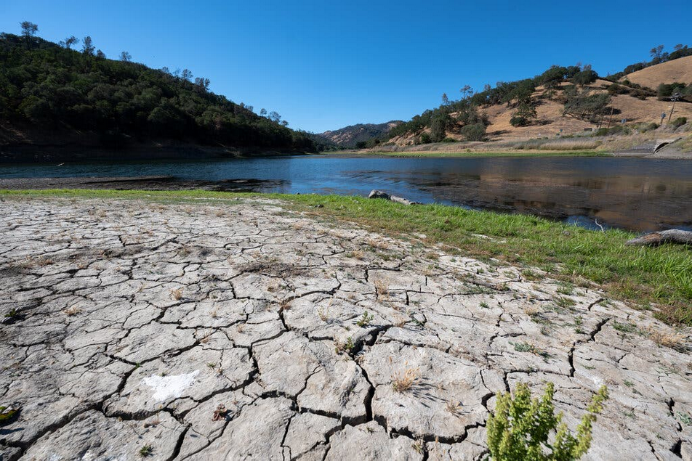
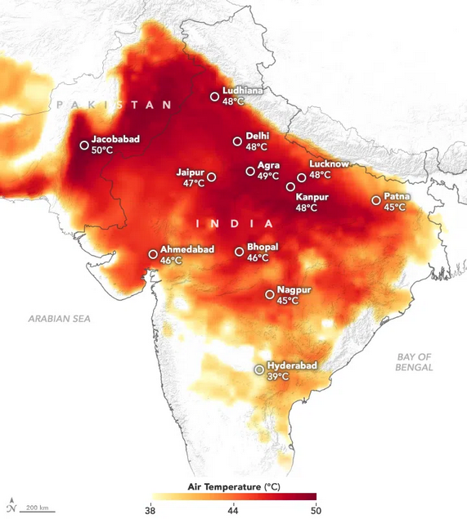
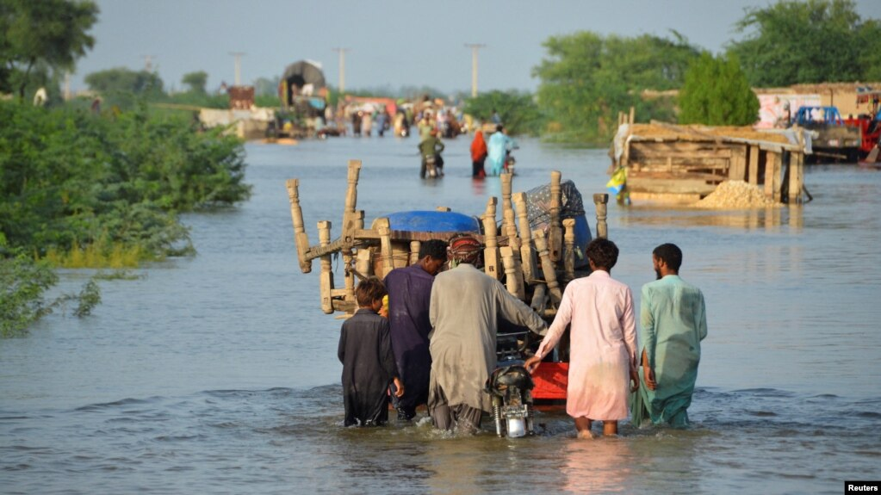
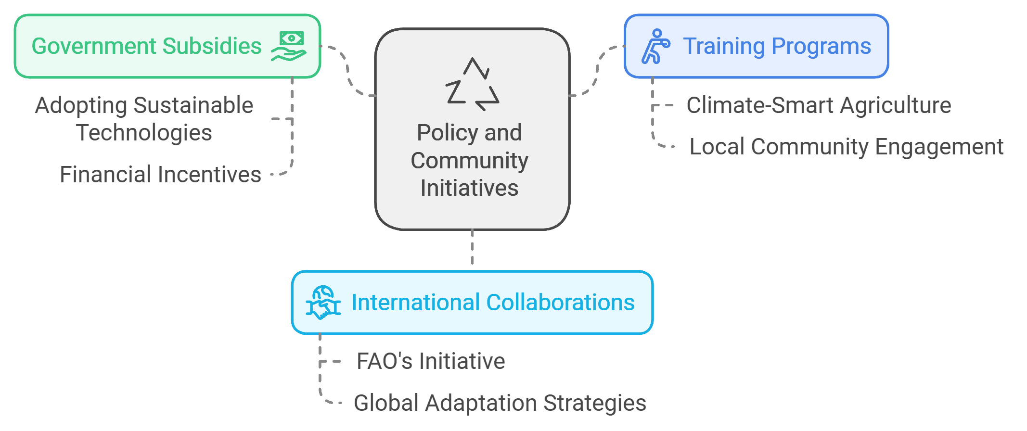
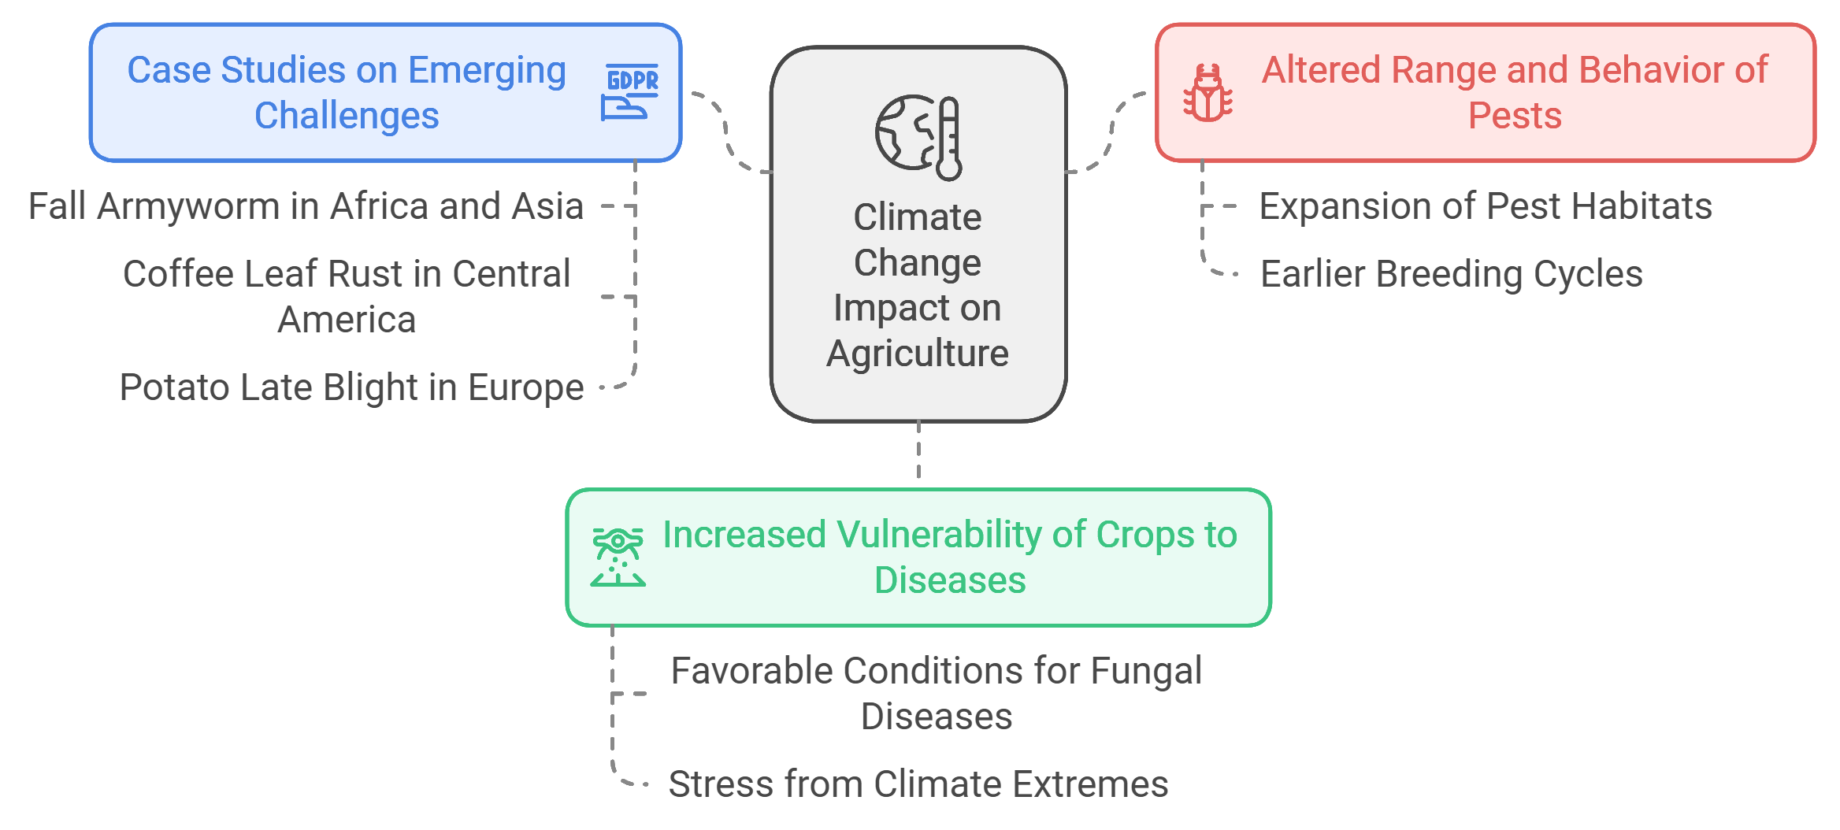
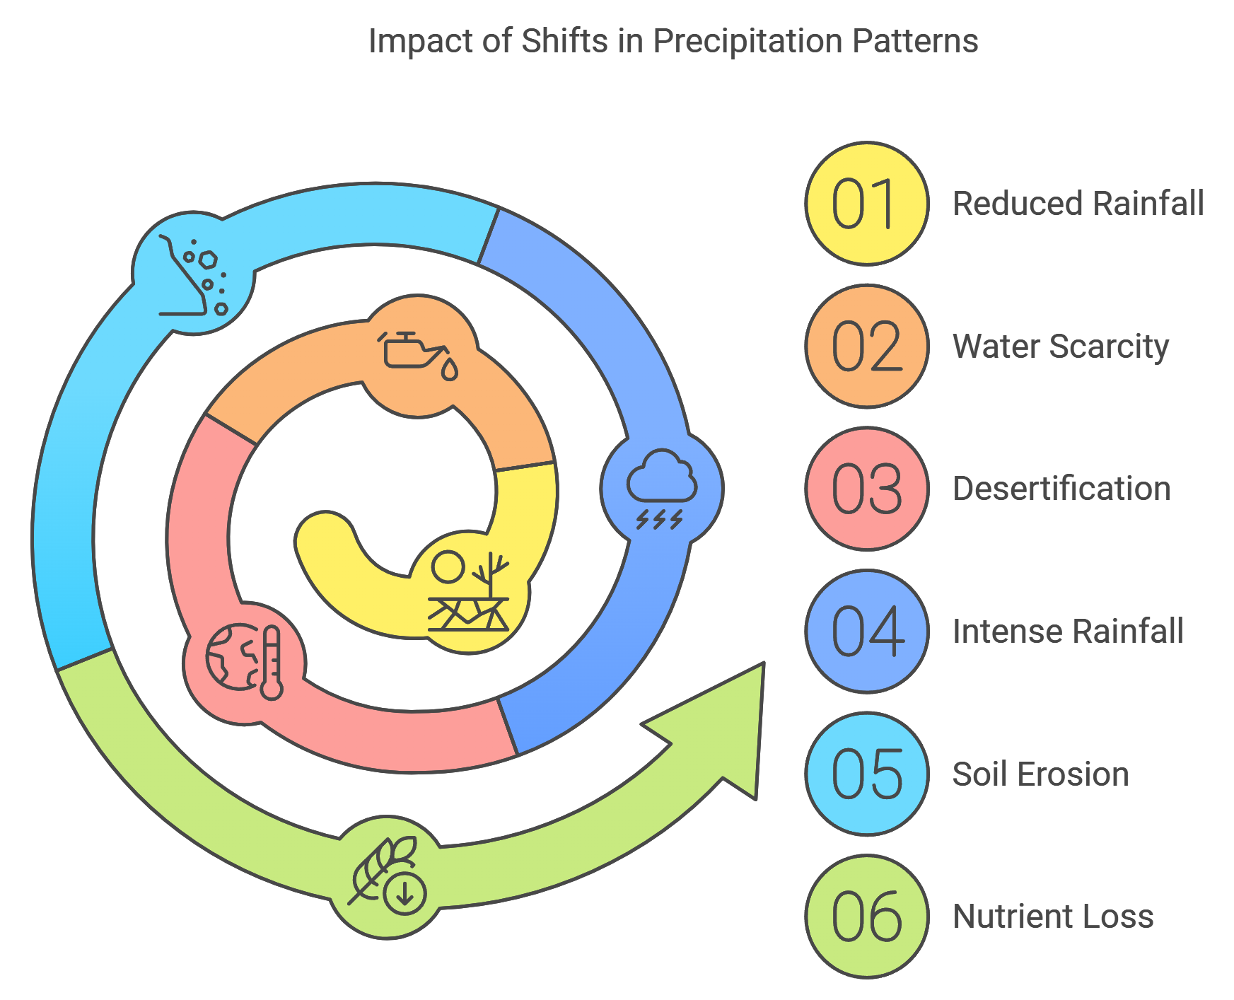
Effect of Climate Change on Agrecosystems
Introduction
Changes in Temperature and Precipitation Patterns
Drought tolerant crops
MÉTHODE D'ÉTUDE DES REPTILES:
Shifts in Pests and Diseases Dynamics
A. Méthodes d'échantillonnage terrestres :
CONCLUSION:
Aya Boumekred
Amira Bendjabeur
Besma Fekraoui
Bouchra Tibaoui
Boulaaras Meryem
Yasmin Bennia
Centre Universitaire Abdelhafide Boussouf-Mila
Institut de Science de la nature et de la vie
Département D'écologie
Case Studies on Regional Impacts
Adaptation Strategies for Climate-Resilient Agriculture
Climate change, driven by greenhouse gas emissions, deforestation, and industrial activities, poses a major challenge to agriculture, a key pillar of the global economy and food security. Rising temperatures, erratic weather, and extreme events threaten crop yields, livestock health, and productivity, highlighting the need to understand its impact on agrosystems and develop sustainable mitigation strategies.
$50 million needed to tackle food insecurity caused by El Niño-induced drought
crops standing on over 17 lakh hectares of farmland got damaged in this Kharif season
Actual yield vs. predicted yield of Kharif monsoon rice in India based on linear mixed-effects modeling with district-level observations
Effects of Extreme Weather Events on Crops
Lake Hennessey is a reservoir for Napa, Calif. Severe drought conditions are causing alarmingly low water conditions across the state.
Heatwaves in India
Floods in Pakistan
Impact of Heat Mitigation on Leaf Surface Temperature Throughout the Day
Diverses techniques d'échantillonnage, telles que les piégeages d'insectes et les échantillonnages visuels, sont utilisées pour estimer l'abondance et la distribution des insectes dans un environnement donné. Les pièges Malaise, les pièges à lumière UV et les pièges à phéromones attirent et capturent les insectes, fournissant des échantillons représentatifs de la diversité des espèces. Les échantillonnages visuels impliquent l'observation et l'identification directe des insectes dans leur habitat naturel, adaptés notamment aux espèces volantes ou mobiles.
La surveillance continue des populations d'insectes est essentielle pour détecter les changements démographiques, écologiques et environnementaux. En observant régulièrement les populations, les scientifiques peuvent identifier les tendances à long terme, les cycles de population et les réponses aux perturbations. Cela permet d'évaluer l'efficacité des mesures de conservation et de prévoir les impacts des changements climatiques, guidant ainsi les politiques de gestion des habitats.
Shifts in Precipitation Patterns: Droughts and Floods
Climate change presents major challenges to agriculture, including rising temperatures, unpredictable weather, and changes in pest and disease patterns, all of which threaten food security. Solutions involve developing resilient crops, adopting sustainable farming practices, and supporting policies. Global cooperation is essential to mitigate these impacts and ensure sustainable agricultural systems for the future.

